Slide 1
Основы управления проектами. Стандарт ANSI PMI PMBoK 2008
УПРАВЛЕНИЕ СТОИМОСТЬЮ ПРОЕКТА
Тренинг «Богданов и партнеры»

Slide 2

Разрешите представиться…
Пикулев Евгений Ильич pikulev@pmi.ru
Сертифицированный руководитель проектов, PMP
Тренер в области УП
Руководитель ЕФ МО PMI
Партнер компании «Гибкие технологии»
15-летний опыт в управлении проектами

Slide 3
Программа курса:
1. Знакомство. Договоренности.
2. Разминка.
3. Теоретические блоки 1 – 3.
4. Практические упражнения 1 – 3.
5. Подведение итогов.
6. Литература.
Notes:
Другим цветом помечены занятия, где будут даваться домашние задания.
Программа курса
Занятие 1. Введение
Введение в курс
Знакомство группы, обзор целей курса и его программы. Знакомство с интерфейсом дистанционного обучения. Обсуждение списка материалов, которые будут использоваться для работы во время курса.
Введение в управление проектами
Международные стандарты по управлению проектами (PMI), основные понятия из области управления проектами. Процессный подход к управлению проектами.
Занятие 2. Среда управления проектами
Жизненный цикл проекта и жизненный цикл продукта. Заинтересованные стороны проекта, конфликт интересов участников проекта. Роли в команде проекта. Организационная структура управления проектом. Влияние организации на проект и полномочия менеджера проекта в различных организационных структурах. Преимущества и недостатки структур управления проектами. Офис управления проектами. Детальный обзор процессной модели управления проектами. Корпоративная система управления проектами. Уровень зрелости управления проектами.
Занятие 3. Инициация проекта
Обоснование инициации проекта. Разработка структуры Устава проекта. Практическая ценность Устава проекта, его применение в рамках договорных отношений. Назначение менеджера проекта. Определение заинтересованных сторон проекта.
Занятие 4. Планирование содержания и сроков проекта
Разработка Плана управления проектом и составляющих его элементов. Сбор требований. Определение содержания проекта. Построение ИСР (СДР), методики планирования ИСР. Определение состава операций проекта. Определение взаимосвязей операций. Оценка ресурсов и длительностей операций. Разработка расписания проекта.
Занятие 5. Планирование стоимости, качества, человеческих ресурсов проекта
Оценка стоимости и разработка бюджета проекта. Планирование человеческих ресурсов проекта. Планирование качества проекта. Влияние планирование качества на план проекта.
Занятие 6. Планирование рисков и коммуникаций проекта
Идентификация рисков. Качественная и количественная оценка рисков. Выбор стратегии реагирования на риски. Разработка плана реагирования на риски. Как упростить планирование рисков и мотивировать команду проекта на эффективное управление рисками?
Планирование коммуникаций проекта. Практическое применение плана коммуникаций.
Занятие 7. Планирование закупок. Исполнение проекта
Планирование закупок. Набор, развитие и управление командой проекта. Обеспечение качества. Осуществление закупок. Управление ожиданиями заинтересованных сторон. Распространение информации о проекте.
Занятие 8. Мониторинг и управление проекта
Анализ отклонений проекта – методика освоенного объема. Управление изменениями в области содержания, стоимости, качества, расписания. Мониторинг плана управления рисками. Отчетность по исполнению. Управление закупочной деятельностью. Система управления изменениями.
Мотивация сотрудников на ввод актуальных данных проекта. Анализ проблем проекта. Как правильно использовать данные о проблемах проекта?
Занятие 9. Завершение проекта
Закрытие проекта. Административное закрытие проекта. Анализ проекта. «Посмертный» отчет проекта и накопление опыта в организации.
Занятие 10. Завершение курса
Как подготовиться для сдачи экзамена PMI PMP. Список дополнительных материалов для профессионального развития. Карьерные пути менеджера проекта. Вопросы и ответы по курсу, дискуссия.

Slide 4
Цели тренинга:
1. Дать определение инвестиционного проекта как экономической категории.
2. Рассмотреть стадии управления стоимостью в инвестиционном проекте.
3. Обсудить процессы управления стоимостью PMI PMBOK и применяемые методы и инструменты.
4. Узнать особенности применения метода освоенного объема.
5. Выполнить ряд практических упражнений по управлению стоимостью инвестиционного проекта.

Slide 5
Практический вопрос
Менеджер был назначен для выполнения проекта в начале его жизненного цикла. Одной из его задач является обоснование проекта. Так как о проекте известно очень немного информации, то рассматриваемые оценки являются приблизительными. Приведенная ниже таблица содержит оценку менеджера проекта денежных потоков, которые произойдут в следующие 5 лет.
Конец года | Приток денег | Отток денег
1 | 0 | 500 000
2 | 300 000 | 90 000
3 | 400 000 | 100 000
4 | 100 000 | 175 000
5 | 50 000 | 35 000
  Чему равен период окупаемости для этого проекта?
  А Один год В Два года
  С Три года D Четыре года
Notes:
С. Действительный период окупаемости находится между двумя и тремя годами. Это точка в которой чистый или суммарный денежный поток равен нулю. Это произойдет между годами 2 и 3 и 29/30 года от начала первого поступления денег. Суммарный денежный потоко по годам будет равен: 1 – минус 500000; 2 – минус 290000, 3 – плюс 10000

Slide 6
Практический вопрос
Менеджер был назначен для выполнения проекта в начале его жизненного цикла. Одной из его задач является обоснование проекта. Так как о проекте известно очень немного информации, то рассматриваемые оценки являются приблизительными. Приведенная ниже таблица содержит оценку менеджера проекта денежных потоков, которые произойдут в следующие 5 лет.
Конец года | Приток денег | Отток денег
1 | 0 | 500 000
2 | 300 000 | 90 000
3 | 400 000 | 100 000
4 | 100 000 | 175 000
5 | 50 000 | 35 000
  Чему равен чистый денежный поток к концу 5 лет?
  А 50 000 В - 50 000
  С 850 000 D 100 000
Notes:
B. Чистый денежный поток является суммой всех вызванных проектом денежных потоков, входящих в компанию и исходящих из нее. В этом примере входящий поток равен 850 000, исходящий поток равен 900 000. И чистый поток равен -50 000.

Slide 7
Практический вопрос
Конец года | Приток денег | Отток денег
1 | 0 | 500 000
2 | 300 000 | 90 000
3 | 400 000 | 100 000
4 | 100 000 | 175 000
5 | 50 000 | 35 000
  Если бы чистая приведенная стоимость для каждого денежного потока рассчитывалась бы при ставке процента 10%, то чистая приведенная стоимость денежного потока в конце пяти лет была бы:
  А больше, чем общий денежный поток без применения чистой приведенной стоимости
  В меньше, чем общий денежный поток без применения чистой приведенной стоимости
  С одинаковый с общим денежным потоком без применения чистой приведенной стоимости
  D нельзя вычислить на основании предоставленной информации
Notes:
B. Расчет чистой приведенной стоимости денежных потоков для проекта включает корректировку будущих денежных потоков для получения уменьшенного значения вследствие влияния времени, в течение которого мы должны будем ждать их поступления. Деньги, полученные сегодня, более ценны для нас, чем деньги которые мы получим в будущем.

Slide 8
Понятие инвестиционного проекта
Употребляется в двух смыслах:
1. Как некое мероприятие, предполагающее осуществления комплекса каких-либо управленческих воздействий, позволяющих обеспечивать достижение поставленных целей.
2. Как система определенных организационно-правовых и финансовых документов.

Slide 9
Слайд из курса Эдварда Ферна
ИНВЕСТИЦИИ
НЕОПРЕДЕЛЕННОСТЬ
РИСК
ИНКУБАЦИЯ
СОВЕРШЕН-
СТВОВАНИЕ
АДАПТАЦИЯ
КОНКУРЕНЦИЯ

Slide 10

Этапы инвестиционной деятельности
1. Анализ различных проектов
2. Выбор проекта и разработка плана инвестирования
3. Определение источников финансирования
4. Вложение средств
5. Контроль за проектом
6. Получение эффекта

Slide 11

Управление стоимостью - это
Процессы планирования и разработки бюджета
Контролирование затрат для завершения проекта в рамках утвержденного бюджета
Следует учитывать то, как решения в проекте скажутся на стоимости эксплуатации, обслуживания и технической поддержки результатов проекта.
Notes:
Например: уменьшение количества контрольных оценок на этапе проектирования может снизить стоимость проекта за счет повышения эксплуатационных расходов заказчика. Управление стоимостью проекта в таком более широком значении часто называют "учетом затрат в течение жизненного цикла". Учет затрат в течение жизненного цикла в сочетании с методами оптимизации выгод могут способствовать оптимизации процесса принятия решений, а также снижению стоимости и времени выполнения проекта, повышению качества и эффективности результата поставки проекта.

Slide 12

Практический вопрос
Менеджер и команда проекта идентифицировали несколько конкретных рисков в проекте. Математическое ожидание этих рисков оценивается в 10 млн. руб. Последствия этих рисков для проекта оцениваются в 40 млн. руб. Какое значение следует внести в управленческий резерв для этих рисков?
  10 млн.руб.
  40 млн.руб.
  0
  25 млн.руб.
Notes:
С. Управленческий резерв – это деньги, отложенные для работы с неизвестными рисками. Эти неизвестные риски не могут быть идентифицированы.

Slide 13
Практический вопрос
Менеджер и команда проекта идентифицировали несколько конкретных рисков в проекте. Математическое ожидание этих рисков оценивается в 10 млн. руб. Последствия этих рисков для проекта оцениваются в 40 млн. руб. Какое значение следует внести в резерв на непредвиденные обстоятельства для этих рисков?
  10 млн.руб.
  40 млн.руб.
  0
  25 млн.руб.
Notes:
А. Резерв – это деньги, отложенные для работы известными рисками.

Slide 14
Управление стоимостью
С Т А Д И Я
Концепция проекта
Обоснование проекта
Планирование проекта
Реализация проекта
Завершение проекта
П Р О Ц Е С С Ы
Укрупненная оценка стоимости
Детальная оценка стоимости
Бюджетирование
Контроль стоимости проекта
Завершающая оценка проекта
Ц Е Л Ь
Оценка жизне- способности финансовой реализуемости проекта
Сопоставление планируемых затрат с бюджетными ограничениями
Принятие инвестиционного решения финансирования проекта
Оценка стоимости произведенных работ, корректировка бюджета
Полная оценка стоимости проекта
Источник: Управление проектами в машиностроении

Slide 15
Практический вопрос
Команда проекта получила одобренный заказчиком запрос на изменение. Ранее команда оценила затраты на реализацию этого изменения в 10 тыс.руб. Заказчик согласен заплатить эту сумму за дополнительную работу. Он знает о том, что есть 50% вероятности, что это изменение работать не будет и впоследствии будет убрано. Какое изменение следует сделать в бюджете, если только его нужно сделать вообще?
  А Бюджет проекта не следует увеличивать
  В Бюджет проекта следует увеличить на 15 тыс.руб.
  С Бюджет проекта следует увеличить на 10 тыс.руб.
  D Бюджет проекта следует увеличить на 5 тыс.руб.
Notes:
С. Бюджет проекта следует увеличить на 10 000 так как действительно одобреннной работой на данное время является работы по выполнению изменения, указанного в уведомлении. Если проделаную работу позднее нужно будет переделать, и для эого потребуется доп.работа, то должно быть утверждено другое уведомление об изменении и добавлены средства в бюджет проекта.

Slide 16
Начальная (предынвестиционная) фаза проекта
  Следующие шаги
  Определение инвестиционных возможностей
  Анализа альтернативных проектов и их вариантов и предварительный выбор проектов
  Планирование (составление укрупненных сетевых моделей и календарных планов)
  Контроль
  Регулирование
Основные документы
  Технико-экономическое обоснование (ТЭО)
  План финансирования
  Укрупненные сетевые графики
Notes:
.1 Факторы внешней среды предприятия
При оценке стоимости учитываются:
Конъюнктура рынка. Какие продукты, услуги и результаты доступны на рынке, кто является их поставщиками и на каких условиях (раздел 4.1.1.3).
Коммерческие базы данных. Информация о стоимости ресурсов часто доступна в коммерческих базах данных, содержащих сведения о квалификации и стоимости трудовых ресурсов, а также сведения о стоимости стандартных материалов и оборудования. Другим источником информации являются опубликованные прайс-листы организаций- продавцов.
.2 Активы организационного процесса
При разработке плана управления стоимостью, выборе инструментов для стоимостной оценки, а также методов мониторинга и отчетности учитываются официальные и неофициальные правила, процедуры и руководства (раздел 4.1.1), относящиеся к стоимостной оценке.
Правила стоимостной оценки. В некоторых организациях имеются свои определенные правила стоимостной оценки. В таких случаях выполнение проекта происходит в рамках установленных на предприятии правил.
Шаблоны стоимостной оценки. В некоторых организациях имеются специально разработанные шаблоны (или формально стандарты), предназначенные для использования командой проекта. Организация может постоянно совершенствовать шаблон, основываясь на его применении и полезности в предыдущих проектах.
Историческая информация. На стоимость проекта может оказать влияние информация, имеющая отношение к конечному продукту или услуге проекта; она поступает из различных источников внутри организации.
Архив проекта. Одна или несколько участвующих в проекте организаций могут хранить у себя достаточно подробные записи о результатах исполнения предыдущих проектов, которые могут помочь в разработке стоимостной оценки данного проекта. В некоторых областях приложения такие записи могут вести отдельные члены команды.
Знания команды проекта. Члены команды проекта могут воспользоваться ранее собранными данными о фактической стоимости или о стоимостной оценке. Несмотря на то что такая информация, безусловно, может оказаться полезной, обычно она значительно уступает в надежности более свежим документально зафиксированным данным.
Накопленные знания. Накопленные знания могут включать в себя стоимостные оценки, относящиеся к предыдущим проектам, схожим с нынешним по объему и содержанию.
.3 Описание содержания проекта
Описание содержания проекта (см. раздел 5.2.3.1) включает в себя описания производственной необходимости, обоснований, требований и текущих границ проекта. В нем содержится важная информация о требованиях проекта, которая учитывается при стоимостной оценке. Описание содержания проекта включает также определение ограничений, допущений и требований. К ограничениям относятся специфические факторы, огранивающие выбор возможных вариантов стоимостной оценки. Одним из самых распространенных ограничений для многих проектов является ограниченность бюджета проекта. Среди других ограничений можно привести требуемые даты поставок, наличие квалифицированных человеческих ресурсов и организационные принципы организации. Допущения – это факторы, рассматриваемые как истинные, реальные или достоверные. К требованиям, затрагивающим контрактные обязательства или юридическую ответственность, могут относиться здоровье, надежность, безопасность, эксплуатационные качества, охрана окружающей среды, страхование, авторские права, соблюдение равноправии при трудоустройстве, лицензирование и получение разрешений. Все они учитываются при определении стоимостной оценки.
В описании содержания проекта также перечисляются результаты поставки и критерии приемки проекта, а также продуктов, услуг и результатов проекта. Все эти факторы принимаются во внимание при стоимостной оценке проекта. Определение содержания продукта, входящее в описание содержания проекта, дает описания продуктов и услуг, а также иную важную информацию, касающуюся технических проблем или иных вопросов, принимаемых во внимание при оценке стоимости.
.4 Иерархическая структура работ
Иерархическая структура работ по проекту (ИСР) (раздел 5.3.3.2) определяет взаимоотношения между всеми элементами проекта и результатами поставки проекта (раздел 4.4.3.1).
.5 Словарь ИСР
Словарь ИСР (раздел 5.3.3.3) и соответствующее подробное содержание работы дают определения результатов поставки и описание работы для каждого элемента ИСР, необходимого для получения каждого результата поставки.
.6 План управления проектом
План управления проектом (раздел 4.3) содержит общий план мероприятий по исполнению, мониторингу и контролю над проектом, а также дополнительные планы, содержащие указания и руководства по составлению плана управления стоимостью и контролю за его исполнением. Если имеются в наличии другие дополнительные планы, то они также принимаются в расчет при стоимостной оценке.
План управления расписанием. Главной частью определения стоимости проекта являются тип и количество ресурсов, а также период времени, необходимый ресурсам для выполнения работ по проекту. Ресурсы плановых операций и их длительность используются в качестве ключевых входов данного процесса. Оценка ресурсов операций (раздел 6.3) определяет доступность и требуемое количество персонала, оборудования и материалов, необходимых для выполнения плановых операций. Эти данные тесно взаимосвязаны со стоимостной оценкой. Оценка длительности операций (раздел 6.4) оказывает существенное влияние на стоимостную оценку любого проекта, в бюджете которого предусмотрен резерв на стоимость финансирования (включая проценты по займам) и в котором ресурсы задействуются на определенный период времени, соответствующий длительности выполнения плановой операции. Оценка длительности плановых операций может также оказывать влияние на стоимостную оценку в тех случаях, когда учитываются расходы, зависящие от времени (например, профсоюз, с которым заключен регулярно продлеваемый коллективный договор, материалы с сезонным колебанием стоимости), или в тех случаях, когда учитываются повременные расходы (например, повременные накладные расходы во время строительства).
План управления обеспечением проекта персоналом. Характеристики кадрового обеспечения и тарифные ставки персонала проекта (раздел 9.1.3.3) являются необходимыми элементами при составлении стоимостной оценки расписания.
Реестр рисков. Специалист по оценке стоимости при составлении стоимостной оценки учитывает информацию, касающуюся реагирования на риски (раздел 11.2.3.1). Риски могут быть угрозами или благоприятными возможностями, поэтому они оказывают влияние как на плановые операции, так и на стоимость проекта. Как правило, в случае возникновения негативного риска, почти всегда стоимость проекта увеличивается и происходит задержка в выполнении мероприятий, предусмотренных расписанием проекта.

Slide 17

Состав ТЭО
1. Исходные данные и условия
2. Рынок и мощность предприятия, номенклатура продукции.
3. Обеспечение предприятия ресурсами.
4. Место размещения предприятия.
5. Основные технические и строительные решения.
6. Оценка воздействия на окружающую среду.
7. Кадры и социальное развитие.
8. График осуществления проекта.
10. Экономическая оценка и финансовые анализ.
11. Выводы и предложения.

Slide 18

Примерный состав бизнес-плана
1. Вводная часть.
2. Анализ положения дел в отрасли.
3. Сущность предлагаемого проекта.
4. Анализ рынка.
5. План маркетинга.
6. Производственный план.
7. Организационный план и управление персоналом.
8. Оценка рисков.
10. Финансовый план.

Slide 19
Positioning_
Planning
_
_ Integration Management
Partnering
_
_ Scope Management
Producing
_
_ Time Management
Processing
_
_
Cost Management
Packaging
_
_ Quality Management
Pricing
_
_ Human Resources Management
Promoting
_
_ Communications Management
Placing
_ _
Risk Management
Pleasing
_
_ Procurement Management
|
|
|
Incubation
Evolution Adaptation Contention

Slide 20


Процессы управления стоимостью в PMBoK
Инициация
Планирование
Стоимостная
оценка
Разработка бюджета
Управление
стоимостью
Мониторинг
и контроль
Исполнение
Закрытие
Notes:
Во многих областях приложения прогнозирование и перспективный анализ финансовой эффективности продукта проекта выполняется вне рамок проекта. В других – например, в проектах капитального строительства – управление стоимостью проекта включает также и такую работу. В том случае, когда такие прогнозирование и анализ включены в проект, управление стоимостью проекта включает в себя дополнительные процессы и ряд методов из области общего менеджмента, например прибыль на инвестированный капитал, дисконтированный поток наличности и анализ окупаемости инвестируемых средств.

Slide 21
Процессы управления стоимостью
Стоимостная оценка (Cost Estimating) – определение примерной стоимости ресурсов, необходимых для выполнения операций по проекту.
Разработка бюджета расходов (Cost Budgeting) – суммирование оценок стоимости отдельных операций или пакетов работ и формирование базового плана по стоимости.
Управление стоимостью (Cost Control) – воздействие на факторы, вызывающие отклонения по стоимости, и управление изменениями бюджета проекта.
Notes:
Управление стоимостью проекта учитывает специфические требования к информации, предъявляемые различными участниками проекта. Это связано с тем, что различные участники проекта могут рассчитывать стоимость проекта разными способами и в разные моменты времени. Например, в случае покупки оборудования его стоимость может оцениваться на момент принятия или сообщения решения о покупке, на момент оформления заказа, на момент поставки, а его фактическая стоимость зачитывается или фиксируется при ведении расходов проекта.
В некоторых проектах, особенно малых, стоимостная оценка и разработка бюджета расходов настолько тесно взаимосвязаны, что рассматриваются как единый процесс, который может выполняться одним человеком за относительно короткий период времени. В данном руководстве эти процессы рассматриваются как отдельные, так как инструменты и методы каждого из них различны. Возможности изменения стоимости больше всего на ранних стадиях проекта, поэтому очень важно разработать определение содержания на ранней стадии (раздел 5.2).

Slide 22
План управления стоимостью
Степень точности (округление).
Единицы измерения – человеко-часы, человеко-дни, единовременная выплата.
Контрольные пороги – для эскалации в случае превышения отклонений в проекте.
Правила расчета освоенного объема – формулы расчета освоенного объема, для составления прогноза до завершения проекта.
Форматы отчетности – формы отчетов по затратам.
Notes:
Работам, составляющим три процесса управления стоимостью проекта, обычно предшествует организация планирования, выполняемая командой управления проектом, хотя эта работа не выделена здесь в виде отдельного процесса. Эта организация планирования является частью процесса разработки плана управления проектом (раздел 4.3), на основе которого создается план управления стоимостью, определяющий формат и критерии планирования, структуры, оценки, бюджета и контроллинга стоимости проекта. Процессы управления стоимостью и связанные с ними инструменты и методы различаются в зависимости от конкретной области применения. Они обычно определяются на стадии определения жизненного цикла проекта (раздел 2.1) и документально фиксируются в плане управления стоимостью.
Например, в плане управления стоимостью могут фиксироваться:
Степень точности. При стоимостной оценке плановых операций данные округляются с определенной точностью (например, до $100 или $1000) в зависимости от содержания операций и величины проекта; в это округление могут включаться затраты на непредвиденные обстоятельства.
Единицы измерения. Для каждого типа ресурсов оговариваются единицы измерения, например человеко-часы, человеко-дни, человеко-недели, единовременная выплата.
Связи организационных процедур. Каждый элемент ИСР, используемый для калькуляции стоимости проекта, называется контрольным счетом (КС). Каждому контрольному счету присваивается кодовый номер или номер счета, который непосредственно связан с бухгалтерской системой исполняющей организации. Если в контрольный счет включается стоимостная оценка планируемых пакетов работ, то туда же включается и метод разработки бюджета планируемых пакетов работ.
Контрольные пороги. Можно определить пороги отклонений для затрат или иных показателей (например, человеко-дней или объема продукции) в четко определенные моменты времени на протяжении проекта для отслеживания соответствия фактического отклонения оговоренному ранее.
Правила расчета освоенного объема. Три примера: 1) определяются формулы расчета для управления освоенного объема, необходимые для составления прогноза до завершения; 2) определяются критерии кредита освоенного объема (например, 0-100, 0-50-100 и т. д.); 3) определяется уровень ИСР, на котором выполняется анализ с помощью метода освоенного объема.
Форматы отчетности. Определяются форматы различных отчетов по затратам.
Описания процессов. Документально фиксируются описания каждого из трех процессов управления стоимостью.

Slide 23
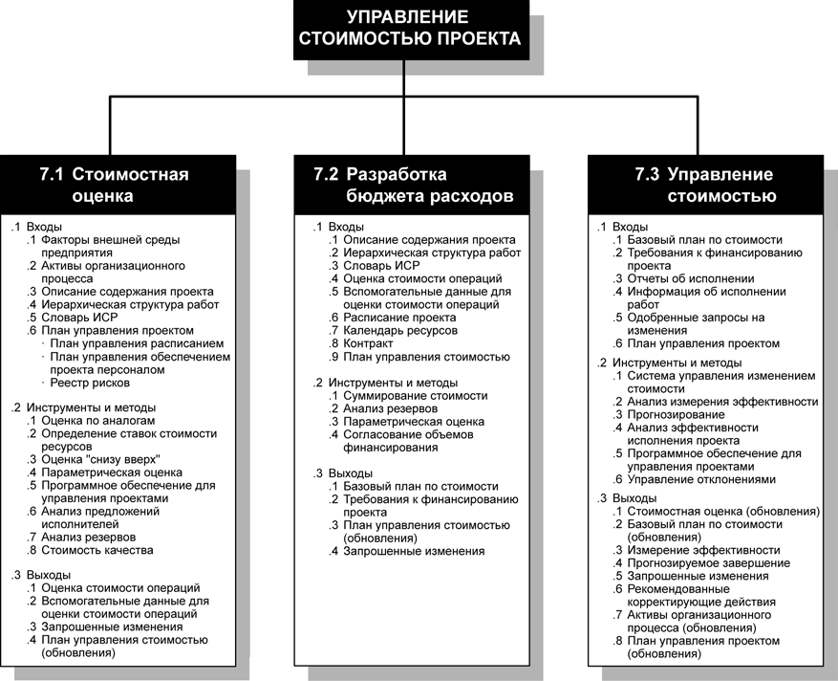
Notes:
Все вышеуказанное и, при необходимости, иная информация включается в план управления стоимостью, либо в основной текст плана, либо в виде приложений. План управления стоимостью входит в состав плана управления проектом (раздел 4.3) или является по отношению к нему вспомогательным планом; в зависимости от нужд проекта он может быть формальным или неформальным и иметь большую или меньшую степень детализации.
План управления стоимостью разрабатывается на ранней стадии планирования проекта и определяет рамки для каждого из трех процессов управления стоимостью для обеспечения эффективности и согласованности этих процессов.

Slide 24
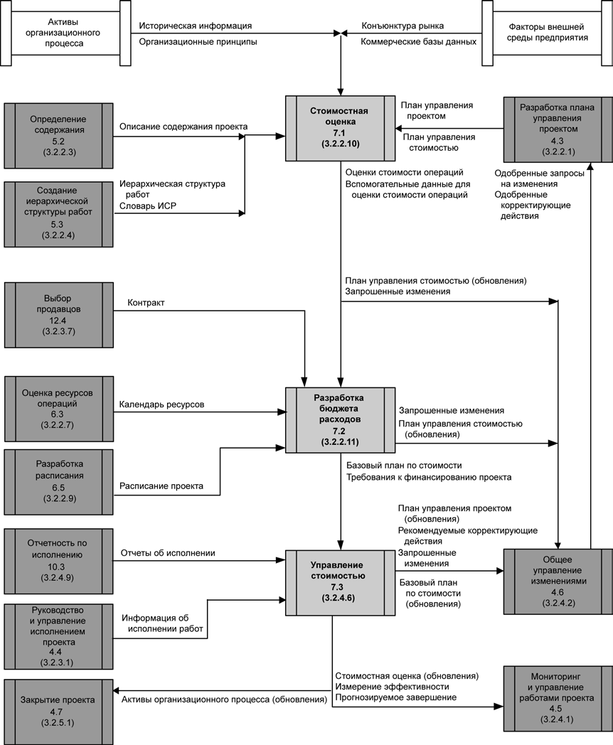

Slide 25
Стоимостная оценка
Оценка стоимости плановых операций включает в себя приблизительную оценку стоимости ресурсов, необходимых для выполнения каждой плановой операции.
Стоимостная оценка включает в себя выявление и рассмотрение различных альтернатив.
Стоимостная оценка обычно выражается в единицах валюты (доллары, евро, иены и т.д.) для облегчения сравнения.
В ходе исполнения проекта рекомендуется проводить уточнения стоимостной оценки.
Notes:
Оценка стоимости плановых операций включает в себя приблизительную оценку стоимости ресурсов, необходимых для выполнения каждой плановой операции. При проведении примерной оценки стоимости необходимо принимать в расчет возможные причины появления отклонений, включая риски.
Стоимостная оценка включает в себя выявление и рассмотрение различных альтернатив. Например, в большинстве областей приложения считается, что дополнительные работы, предпринятые на фазе проектирования, влекут за собой снижение стоимости фазы выполнения и эксплуатации продукта. В процессе стоимостной оценки необходимо рассчитывать, будет ли ожидаемая экономия компенсировать затраты на проведение дополнительных работ по проектированию.
Стоимостная оценка обычно выражается в единицах валюты (доллары, евро, иены и т.д.) для облегчения сравнения как внутри проекта, так и между проектами. В некоторых случаях специалист по оценке может для упрощения контроля управления использовать при стоимостной оценке единицы измерения (например, человеко-часы или человеко-дни) вместе с их стоимостным выражением.
В ходе исполнения проекта рекомендуется проводить уточнения стоимостной оценки. Это дает возможность получать более полную картину в отношение деталей проекта. При переходе к последующим стадиям жизненного цикла проекта точность оценки стоимости проекта повышается. Например, на фазе инициации проект может иметь грубый порядок величины (ГПВ) оценки в пределах от -50 до +100 %. В дальнейшем, по мере поступления информации, порядок величины оценки может сузиться до значений от -10 до +15 %. В некоторых областях приложения существуют особые указания о том, когда подобные уточнения следует производить и какой точности при этом можно ожидать.
Источниками информации на входе здесь служат выходы процессов проекта, описанных в главах с 4 по 6 и с 9 по 12. После получения вся эта информация становится доступной в качестве входов для всех трех процессов управления стоимостью.
Стоимость плановых операций оценивается для всех ресурсов, задействованных в проекте. К ресурсам относятся, в частности, рабочая сила, материалы, оборудование, услуги и помещения, а также особые статьи расходов, например учет уровня инфляции или расходы на непредвиденные обстоятельства. Стоимостная оценка плановой операции – это количественная оценка возможной стоимости ресурсов, необходимых для выполнения данной плановой операции.
Если в исполняющей организации нет специально подготовленных специалистов для оценки стоимости, то команда проекта должна обеспечить как ресурсы, так и необходимые знания для выполнения операций по оценки стоимости проекта.

Slide 26
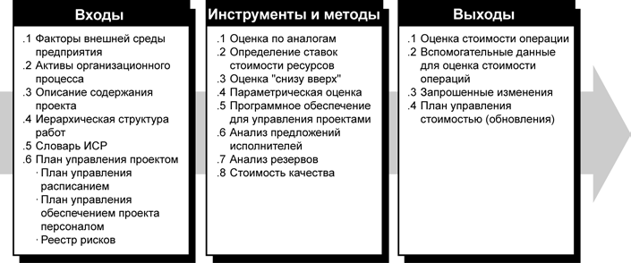
Стоимостная оценка

Slide 27

Стоимостная оценка: входы
Факторы внешней среды предприятия
  Конъюнктура рынка
  Коммерческие базы данных
Активы организационного процесса
  Правила и шаблоны стоимостной оценки
  Историческая информация и архив проекта
Описание содержания проекта
Иерархическая структура работ
План управления проектом
  План управления расписанием
  План обеспечения персоналом
  Реестр рисков
Notes:
.1 Факторы внешней среды предприятия
При оценке стоимости учитываются:
Конъюнктура рынка. Какие продукты, услуги и результаты доступны на рынке, кто является их поставщиками и на каких условиях (раздел 4.1.1.3).
Коммерческие базы данных. Информация о стоимости ресурсов часто доступна в коммерческих базах данных, содержащих сведения о квалификации и стоимости трудовых ресурсов, а также сведения о стоимости стандартных материалов и оборудования. Другим источником информации являются опубликованные прайс-листы организаций- продавцов.
.2 Активы организационного процесса
При разработке плана управления стоимостью, выборе инструментов для стоимостной оценки, а также методов мониторинга и отчетности учитываются официальные и неофициальные правила, процедуры и руководства (раздел 4.1.1), относящиеся к стоимостной оценке.
Правила стоимостной оценки. В некоторых организациях имеются свои определенные правила стоимостной оценки. В таких случаях выполнение проекта происходит в рамках установленных на предприятии правил.
Шаблоны стоимостной оценки. В некоторых организациях имеются специально разработанные шаблоны (или формально стандарты), предназначенные для использования командой проекта. Организация может постоянно совершенствовать шаблон, основываясь на его применении и полезности в предыдущих проектах.
Историческая информация. На стоимость проекта может оказать влияние информация, имеющая отношение к конечному продукту или услуге проекта; она поступает из различных источников внутри организации.
Архив проекта. Одна или несколько участвующих в проекте организаций могут хранить у себя достаточно подробные записи о результатах исполнения предыдущих проектов, которые могут помочь в разработке стоимостной оценки данного проекта. В некоторых областях приложения такие записи могут вести отдельные члены команды.
Знания команды проекта. Члены команды проекта могут воспользоваться ранее собранными данными о фактической стоимости или о стоимостной оценке. Несмотря на то что такая информация, безусловно, может оказаться полезной, обычно она значительно уступает в надежности более свежим документально зафиксированным данным.
Накопленные знания. Накопленные знания могут включать в себя стоимостные оценки, относящиеся к предыдущим проектам, схожим с нынешним по объему и содержанию.
.3 Описание содержания проекта
Описание содержания проекта (см. раздел 5.2.3.1) включает в себя описания производственной необходимости, обоснований, требований и текущих границ проекта. В нем содержится важная информация о требованиях проекта, которая учитывается при стоимостной оценке. Описание содержания проекта включает также определение ограничений, допущений и требований. К ограничениям относятся специфические факторы, огранивающие выбор возможных вариантов стоимостной оценки. Одним из самых распространенных ограничений для многих проектов является ограниченность бюджета проекта. Среди других ограничений можно привести требуемые даты поставок, наличие квалифицированных человеческих ресурсов и организационные принципы организации. Допущения – это факторы, рассматриваемые как истинные, реальные или достоверные. К требованиям, затрагивающим контрактные обязательства или юридическую ответственность, могут относиться здоровье, надежность, безопасность, эксплуатационные качества, охрана окружающей среды, страхование, авторские права, соблюдение равноправии при трудоустройстве, лицензирование и получение разрешений. Все они учитываются при определении стоимостной оценки.
В описании содержания проекта также перечисляются результаты поставки и критерии приемки проекта, а также продуктов, услуг и результатов проекта. Все эти факторы принимаются во внимание при стоимостной оценке проекта. Определение содержания продукта, входящее в описание содержания проекта, дает описания продуктов и услуг, а также иную важную информацию, касающуюся технических проблем или иных вопросов, принимаемых во внимание при оценке стоимости.
.4 Иерархическая структура работ
Иерархическая структура работ по проекту (ИСР) (раздел 5.3.3.2) определяет взаимоотношения между всеми элементами проекта и результатами поставки проекта (раздел 4.4.3.1).
.5 Словарь ИСР
Словарь ИСР (раздел 5.3.3.3) и соответствующее подробное содержание работы дают определения результатов поставки и описание работы для каждого элемента ИСР, необходимого для получения каждого результата поставки.
.6 План управления проектом
План управления проектом (раздел 4.3) содержит общий план мероприятий по исполнению, мониторингу и контролю над проектом, а также дополнительные планы, содержащие указания и руководства по составлению плана управления стоимостью и контролю за его исполнением. Если имеются в наличии другие дополнительные планы, то они также принимаются в расчет при стоимостной оценке.
План управления расписанием. Главной частью определения стоимости проекта являются тип и количество ресурсов, а также период времени, необходимый ресурсам для выполнения работ по проекту. Ресурсы плановых операций и их длительность используются в качестве ключевых входов данного процесса. Оценка ресурсов операций (раздел 6.3) определяет доступность и требуемое количество персонала, оборудования и материалов, необходимых для выполнения плановых операций. Эти данные тесно взаимосвязаны со стоимостной оценкой. Оценка длительности операций (раздел 6.4) оказывает существенное влияние на стоимостную оценку любого проекта, в бюджете которого предусмотрен резерв на стоимость финансирования (включая проценты по займам) и в котором ресурсы задействуются на определенный период времени, соответствующий длительности выполнения плановой операции. Оценка длительности плановых операций может также оказывать влияние на стоимостную оценку в тех случаях, когда учитываются расходы, зависящие от времени (например, профсоюз, с которым заключен регулярно продлеваемый коллективный договор, материалы с сезонным колебанием стоимости), или в тех случаях, когда учитываются повременные расходы (например, повременные накладные расходы во время строительства).
План управления обеспечением проекта персоналом. Характеристики кадрового обеспечения и тарифные ставки персонала проекта (раздел 9.1.3.3) являются необходимыми элементами при составлении стоимостной оценки расписания.
Реестр рисков. Специалист по оценке стоимости при составлении стоимостной оценки учитывает информацию, касающуюся реагирования на риски (раздел 11.2.3.1). Риски могут быть угрозами или благоприятными возможностями, поэтому они оказывают влияние как на плановые операции, так и на стоимость проекта. Как правило, в случае возникновения негативного риска, почти всегда стоимость проекта увеличивается и происходит задержка в выполнении мероприятий, предусмотренных расписанием проекта.

Slide 28
Стоимостная оценка: методы. Оценка по аналогам
  Использование реальной стоимости аналогичного проекта для базисной оценки текущего проекта
  Форма экспертной оценки
  Менее точная оценка
  Метод оценки «сверху – вниз».
Точность - ~ 25%.
Быстрый и дешевый метод.
Риск: разница в проектах
Оценка по аналогам: «А вот в про-о-ошлый раз…»
Notes:
.1 Оценка по аналогам
Стоимостная оценка по аналогам означает, что при оценке стоимости текущего проекта в качестве основы принимается фактическая стоимость предыдущих схожих проектов. Этот метод часто используется при стоимостной оценке в условиях недостатка детальной информации о проекте (например, на ранних фазах проекта). Стоимостная оценка по аналогам производится с использованием экспертной оценки.
Метод стоимостной оценки по аналогам, как правило, является более дешевой, чем другие методы, но он также и менее точен. Наиболее точные результаты этот метод дает в случаях, когда предыдущий проект подобен текущему не только по внешним признакам, но и по сути, а у лиц или групп, занятых подготовкой оценки, есть необходимые знания.

Slide 29
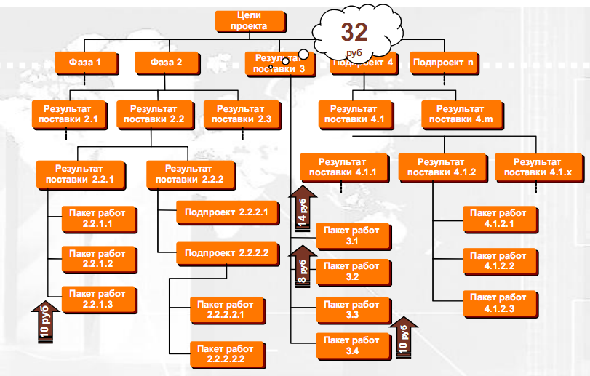
Стоимостная оценка: методы. Оценка «снизу-вверх»
Notes:
.3 Оценка "снизу вверх"
Этот метод включает в себя оценку стоимости отдельных пакетов работ или отдельных плановых операций с максимальной степенью детализации. Эта подробно рассчитанная стоимость суммируется или "переходит" на более высокие уровни и используется при составлении отчетов и для контроля за исполнением. Стоимость и точность оценки стоимости по методу "снизу вверх" обычно зависят от размеров и сложности отдельных плановых операций или пакетов работ. Обычно чем меньше трудоемкость операций, тем выше точность стоимостной оценки плановых операций.

Slide 30
Стоимостная оценка: другие методы
1 км. оптоволокна - $5K
Оптоволокно для 2 офисов – 3 км. 3*5=$15K.
  Параметрическая оценка
  Определение ставок стоимости ресурсов
  Программное обеспечение для управления проектами
  Анализ предложений исполнителем
  Анализ резервов
  Стоимость качества
…затраты на содержание персонала в час
…Project Expert
…потребуется дополнительная стоимостная оценка
…средства на непредвиденные обст-ва
Notes:
.2 Определение ставок стоимости ресурсов
Для стоимостной оценки плановых операций специалист, определяющий ставки, или группа, занимающаяся стоимостной оценкой, должны знать ставки стоимости на единицу (например, затраты на содержание персонала в час или стоимость кубического ярда сыпучего материала). Одним из методов получения информации по ставкам является обычный сбор информации от продавцов (раздел 12.3). При заключении контракта на поставку продукции, услуг или результатов в контракте могут быть определены стандартные ставки и оговорены условия, при которых происходит их повышение. Другим источником информации о существующих ценах на товары и услуги являются коммерческие базы данных и публикуемые прайс-листы предприятий- продавцов. Если действующие ставки неизвестны, то нужно будет произвести оценку и для ставок.
Параметрическая оценка
Параметрическая оценка – это метод, при котором для стоимостной оценки ресурсов плановой операции используется статистическая зависимость между историческими данными и другими переменными (например, величина площади конструкции в строительстве, количество строк в коде программы, количество часов рабочего времени). При помощи данного метода можно получить более точную оценку стоимости. Уровень точности оценки зависит от сложности, количества ресурсов, выделенных для такой работы и данных о стоимости, встроенных в модель. Например: для того, чтобы получить оценку стоимости, нужно запланированный объем работ умножить на стоимость одной единицы в прошлом.
.5 Программное обеспечение для управления проектами
Для оценки стоимости проектов широко используется различное программное обеспечение по управлению проектами, например: отдельные приложения, предназначенные для оценки стоимости, крупноформатные электронные таблицы, а также инструментальные средства по моделированию и обработке статистической информации. Такие инструменты облегчают использование некоторых методов стоимостной оценки и, следовательно, способствуют более быстрому рассмотрению различных альтернативных вариантов.
.6 Анализ предложений исполнителей
Другими методами стоимостной оценки являются анализ предложений исполнителей и анализ необходимой стоимости проекта. В случаях, когда проект получают в результате конкурентной борьбы, может потребоваться, чтобы команда проекта провела дополнительную стоимостную оценку и определила стоимость отдельных результатов поставки и окончательную стоимость проекта в целом.
.7 Анализ резервов
Многие специалисты по оценке включают в стоимость плановых операций резервы (иначе называются "средства на непредвиденные обстоятельства"). При этом возникает проблема потенциального завышения стоимостной оценки плановой операции. Резерв на непредвиденные обстоятельства – это оценка стоимости, используемая по усмотрению менеджера проекта в случае возникновения ожидаемых, но не определенных событий. Эти события называются "известное неизвестное" и являются частью содержания проекта и базовых планов по стоимости.
Один из вариантов управления бюджетными резервами на непредвиденные обстоятельства – объединить бюджетные резервы на непредвиденные обстоятельства плановых операций, входящих в группу связанных друг с другом операций, в единый резерв на непредвиденные обстоятельства, который присваивается одной плановой операции. Такая плановая операция может иметь нулевую длительность и размещаться на всем протяжении пути в сети, по которому проходит вся группа плановых операций, и использоваться в качестве носителя бюджетного резерва на непредвиденные обстоятельства. В качестве примера такого способа управления бюджетными резервами можно привести приписывание бюджетных резервов на непредвиденные обстоятельства к одной операции нулевой длительности на уровне пакета работ, которая протекает от начала до конца подсети пакета работ. По мере выполнения плановых операций, на основании данных о потреблении ресурсов при выполнении плановых операций, имеющих не нулевую длительность, происходит уточнение стоимости резерва на непредвиденные обстоятельства. В результате, данные об отклонениях по стоимости операций для соответствующей группы плановых операций являются более точными, поскольку они основываются не на завышенных оценках.
Или же плановой операцией может быть буферная операция в методе критической цепи, которая преднамеренно располагается в самом конце пути в сети для группы плановых операций. По мере выполнения плановых операций, на основании данных о потреблении ресурсов при выполнении не буферных плановых операций, происходит уточнение стоимости резерва на непредвиденные обстоятельства. В результате, данные об отклонениях по стоимости операций, относящихся к определенной группе плановых операций, являются более точными, поскольку они основываются не на завышенных оценках.

Slide 31

Стоимостная оценка: выходы.
Оценки стоимости операции
  РЕСУРСЫ, ПОДЛЕЖАЩИЕ ОЦЕНКЕ
  Рабочая сила
  Материалы, оборудование, услуги и помещения, информационные технологии
  Особые статья расходов, например, учет инфляции.
  Расходы на непредвиденные обстоятельства.
Notes:
.1 Оценка стоимости операции
Оценка стоимости операции – это количественная оценка примерной стоимости ресурсов, необходимых для выполнения плановых операций. Этот тип оценки может предоставляться как в сжатой форме, так и подробно. Затраты оцениваются по всем ресурсам, использованным в оценке стоимости операции. К ресурсам относятся, в частности, рабочая сила, материалы, оборудование, услуги, помещения, информационные технологии, а также особые статьи расходов, например, учет уровня инфляции или расходы на непредвиденные обстоятельства.

Slide 32
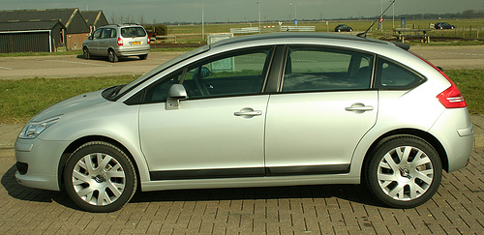
Практический вопрос
Менеджер проекта хочет совершить поездку в Нижний Тагил на автомобиле. Он знает, сколько километров предстоит проехать до Нижнего Тагила, текущую цену бензина и расход топлива на 100 км. На основании этой информации он может вычислить сметную стоимость бензина для поездки. Какой вид оценки представляет собой этот метод?
  Окончательная
  По аналогу
  Параметрическая
  Количественная
Notes:
С. Как стоимость, так и точность параметрических моделей варьируется в широких пределах. Чаще всего они являются надежными, когда историческая информация используемая для разработки модели была точной, параметры, используемые в модели легко оцениваются количественно. И модель является масштабируемой (т.е. она работает как для очень крупных, так и для очень маленьких проектов).

Slide 33

Практический вопрос
Менеджер проекта хочет совершить поездку в Нижний Тагил на автомобиле. Он знает человека, совершившего такую поездку до него. У этого человека такой же автомобиль и он записывал все расходы на поездку. Расстояние, которое нужно проехать менеджеру проекта, на 10% больше расстояния, которое проехал тот другой человек. Если менеджер проекта станет умножать стоимость горючего, записанную этим человеком, на 1.1, то какой вид оценки он будет делать?
  Окончательная
  По аналогу
  Параметрическая
  Количественная
Notes:
В. Оценка по аналогу выводится на основании стоимости другого проекта или его уже выполненной части, которая корректируется в соответствии с размером нового проекта.

Slide 34
Практический вопрос
Для того, чтобы провести различие между оценками «сверху вниз» и «снизу вверх», было бы правильно сказать, что оценка «снизу вверх»:
  A Менее точная
  B Почти одинакова по точности с оценкой «сверху вниз»
  C Более точная
  D Ничем не отличается при выполнении от оценки «сверху вниз»
Notes:
С. Оценка «снизу вверх» является детализированной оценкой, учитывающей ряд более мелки оценок, которые суммируются для получения общей оценки проекта или подпроекта. Оценка «сверху вниз» является менее точным методом, в котором стоимость проекта в целом оценивается параметрическим методом, методом оценки по аналогу или другим методом оценки.

Slide 35

Стоимостная оценка: выходы.
Вспомогательные данные
  ИСТОЧНИКИ И ТОЧНОСТЬ ДАННЫХ
  Как получена оценка стоимости (по аналогу, предложения поставщиков)?
  Допущения и предположения (например, динамика курса валюты)
  Точность стоимостной оценки, например 10 млн.руб 15%
  СТОИМОСТНАЯ ОЦЕНКА МОЖЕТ ЯВЛЯТЬСЯ ОСНОВАНИЕМ ИЗМЕНЕНИЯ ПЛАНА УПРАВЛЕНИЯ ПРОЕКТОМ И РАСПИСАНИЯ
Notes:
Вспомогательные данные для оценки стоимости операции
Количество и типы вспомогательных данных для стоимостной оценки плановых операций в различных областях применения различны. Однако вне зависимости от степени детализации, вспомогательные документы должны воспроизводить цельную картину, на основании которой была произведена стоимостная оценка.
Вспомогательные данные по оценке стоимости операции должны содержать:
Описание содержания работ проекта для плановой операции
Документацию по основанию для оценки (т.е. того, как оценка получена)
Документацию обо всех сделанных допущениях
Документацию обо всех ограничениях
Указание диапазона возможных значений (например, значение "$10000 (-10% +15%)" означает, что расчетная стоимость элемента находится в диапазоне от $9000 до $11500).
.3 Запрошенные изменения
В процессе составления стоимостной оценки может возникнуть необходимость запросить изменения (раздел 4.4.3.2), которые могут повлиять на план управления стоимостью (см. главу 7, вступительную часть), на требования к ресурсам операции (раздел 6.3.3.1) и на другие элементы плана управления проектом. Запрошенные изменения обрабатываются установленным образом, и в процессе общего управления изменениями вносятся соответствующие коррективы в план (раздел 4.6).
.4 План управления стоимостью (обновления)
Если в процессе составления стоимостной оценки появляются одобренные запросы на изменение (раздел 4.4.1.4) и если эти одобренные изменения влияют на управление стоимостью, то происходит обновление элемента плана управления стоимостью, являющегося составной частью плана управления проектом (см. главу 7, вступительную часть).

Slide 36
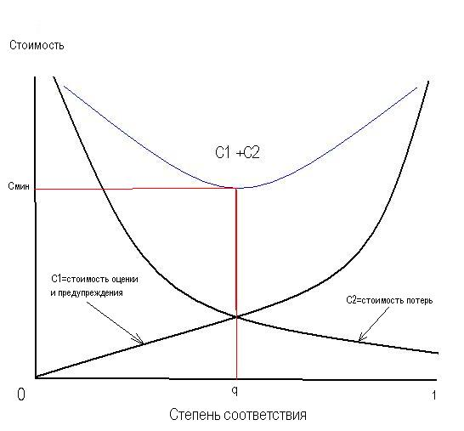
Стоимость качества
Notes:
Стоимость качества – качество и деньги
Стоимость качества – качество и деньги
Цель существования любой коммерческой организации – получение прибыли. Даже некоммерческие организации тоже привязаны к деньгам, они должны отчитываться за расходы. Страшное слово «бюджет» дамокловым мечом висит над любой инициативой любого начальника среднего и высшего звена.
Через призму ROI (отдача от инвестиций) рассматривается любая деятельность в организации. Сия горькая участь не обошла стороной и управление качеством.
В упрощенной форме денежный аспект качества можно определить понятием
Стоимость качества.
Стоимость качества это сумма всех затрат на развитие и поддержание качества и потерь вследствие плохого качества в организации.
Почему нас интересует эта сумма? Ответ прост – нас интересует оптимальное соотношение затрат на качество и потерь из-за плохого качества.
Конечно, теоретики качества в книгах и прессе всячески призывают улучшать качество бесконечно и постоянно. Однако в реальной жизни большинство бизнесменов ожидают получить отдачу на каждый затраченный на поддержание и развитие качества рубль. Отдача должна быть в денежном эквиваленте и быть больше чем траты.
1 рубль затрат < 1 + х рублей отдачи от затрат на качество
Итак, стоимость качества это:
Стоимость оценки + Стоимость предупреждения + Стоимость потерь.
Вся логика расчета стоимости качества строится на простом постулате:
если бы организация работала идеально, то она бы
- ничего не теряла из-за потерь вследствие плохого качества процессов и продукции.
- не тратила бы ресурсы на оценку качества работы и предотвращение проблем
Стоимость оценки
Это стоимость всех мероприятий по измерению качества.
- лабораторные испытания
- измерения ОТК
- проверки, выполняемые производственным персоналом
- материалы для измерений и испытаний
- мониторинг поставщиков
- затраты на ИСО 9001 и другие квалификационные программы
И т.п.
Стоимость предупреждения
Это стоимость всех мероприятий по предотвращению ошибок и отклонений в работе организации.
- подготовка, планирование и поддержание документированной системы качества
- разработка и поддержание качества продукции и процессов
- оценка поставщиков
- аудиты качества
- система коррекции и предупреждения проблем качества
- калибровка измерительных систем
- аудиты поставщиков
- обеспечение качества поставщиков
- обучение сотрудников
И т.п.
Стоимость потерь
Это стоимость внутренних и внешних потерь, происходящих вследствие плохого качества продукции и процессов.
- стоимость разбора проблем
- разбраковка проблемной продукции и сырья
- срыв производственных планов
- стоимость ведения претензионной работы и компенсаций по рекламациям
- страховка на покрытие возможных потерь
- стоимость поддержания увеличенного уровня складских резервов из-за возможных проблем с качеством
- стоимость ремонта и поломок оборудования
- изменения в конструкции и дизайне продукции (дополнительные изменения и ремонт)
- стоимость простоев подразделений из-за проблем с качеством, отсутствия сырья и персонала (плохое планирование), поломок оборудования
- не наработанная продукция вследствие простоев
- отходы (не относящиеся к расходным нормам) – то лишние отходы, которых можно было избежать
- стоимость проб, используемых во время испытаний и измерений
- стоимость потерянной бракованной продукции (утилизация и переработка, снижение сортности)
На практике очень трудно точно подсчитать все расходы на качество и все потери. Тщательный подсчет требует отдельную систему учета расходов и потерь. Но грубый неточный подсчет тоже может быть очень полезен хотя бы для приблизительного понимания соотношения потерь качества и расходов на качество.
Он так же может быть полезен для планирования работы по улучшению качества.
Понятно, что первым делом мы должны заниматься предотвращением самых дорогостоящих потерь.
Давайте рассмотрим диаграмму:
Ось 0Х показывает степень уровень качества. Чем правее, тем лучше. На оси 0Y обозначаются расходы на качество (стоимость). Чем выше расходы на качество (правый верхний угол) тем ниже потери (левый нижний угол). Однако оптимальное сочетание расходов и потерь находится в точке q (расходы Cмин).
Итак, вот она оптимальная точка расходов, где расходы не превышают потери. Но есть одно важное «но» - понятие перспективы и развития!
Для понимания этого понятия рассмотрим сначала диаграмму Кано:
Начнем с того, что все предпочтения клиента делятся на пять следующих категорий качества:
Привлекательные качества (превосходим ожидания)
Одномерные качества (норма, стандартные ожидания)
Обязательные качества (минимум, обязательно должны быть)
Нейтральные качества (не влияют на удовлетворение клиента)
Взаимопротиворечащие качества (разная реакция для разных клиентов)

Slide 37

Стоимостная оценка
Порядок оценки
Порядок величины (Order of Magnitude)
Предварительная (бюджетная) оценка (Preliminary Budget)
Точная оценка (Definitive)
Границы: от + 100% до – 50%
Границы: от + 30% до – 20%
Границы: от + 15% до – 10%
ПЛАНИРОВАНИЕ
СТОИМОСТЬ

Slide 38

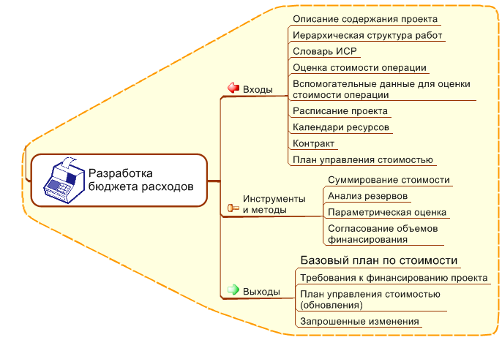
Разработка бюджета расходов
(Cost Budgeting)
Разработка бюджета расходов включает в себя объединение оценок стоимости отдельных плановых операций или пакетов работ с целью создания общего базового план по стоимости для определения эффективности исполнения бюджета.
Схема

Slide 39
Практический вопрос
Какие из нижеперечисленных вариантов могли бы быть приемлемой причиной пересмотра базовых планов проекта в 10 млн.рублей?
  А Было определено, что ежемесячный индекс потребительских цен на некоторые предметы потребления, используемые в проекте, поднялся на 1,6% и превысил на 46% запланированное в бюджете повышение на 1,1%
  В Клиент утвердил дополнение к содержанию проекта стоимостью 10 тыс.руб.
  С Компания подрядчика установила программу обеспечения качества, на которую она собирается потратить 1 млн.рублей в следующем году.
  D Производительность в конструкторском бюро оказалась ниже ожидаемой и это привело к дополнительным 1000 часам работы, превысив на 78% то, что планировалось в бюджете.
Notes:
.1 Оценка стоимости операции
Оценка стоимости операции – это количественная оценка примерной стоимости ресурсов, необходимых для выполнения плановых операций. Этот тип оценки может предоставляться как в сжатой форме, так и подробно. Затраты оцениваются по всем ресурсам, использованным в оценке стоимости операции. К ресурсам относятся, в частности, рабочая сила, материалы, оборудование, услуги, помещения, информационные технологии, а также особые статьи расходов, например, учет уровня инфляции или расходы на непредвиденные обстоятельства.

Slide 40
Базовый план по стоимости
Разработка бюджета расходов включает в себя объединение оценок стоимости отдельных плановых операций или пакетов работ с целью создания общего базового план по стоимости для определения эффективности исполнения бюджета.
Notes:
.1 Базовый план по стоимости
Базовый план по стоимости представляет собой распределенный по времени бюджет, по которому производится сверка, мониторинг и контроль использования денежных средств всего проекта. Он разрабатывается путем суммирования оценок стоимости по периодам времени и обычно отображается в виде S-кривой, как показано на рис. 7-5. Базовый план по стоимости является элементом плана управления проектом.
Большинство проектов, особенно большие проекты, имеют несколько базовых планов стоимости или ресурсов, а также базовые планы производства расходных материалов (например: кубических метров бетона в день), которые необходимы для расчета различных аспектов эффективности проекта. Например, для управления проектом может потребоваться, чтобы менеджер проекта вел учет внутренних расходов (затраты на рабочую силу) отдельно от внешних расходов (затраты на подрядную организацию и строительные материалы) или отдельно от общего количества рабочего времени проекта.

Slide 41

Разработка бюджета: входы
Описание содержания проекта
Иерархическая структура работ и словарь ИСР
Описание содержания проекта
Оценка стоимости операции
Вспомогательные данные для оценки стоимости операции
Расписание проекта
Календари ресурсов
Контракт
План управления стоимостью
Notes:
.1 Описание содержания проекта
Формальные периодические ограничения на расходование средств, предусмотренных в проекте, могут быть изложены в Уставе проекта (раздел 4.1.3.1) или в контракте. Эти ограничения по расходованию средств отражаются в описании содержания проекта и в рамках сметы расходов могут быть предметом ежегодного подтверждения со стороны организации-покупателя или иных структур, например, правительственных органов.
.2 Иерархическая структура работ
Иерархическая структура работ по проекту (ИСР) (раздел 5.3.3.2) определяет взаимоотношения между всеми элементами проекта и результатами поставки проекта (раздел 4.4.3.1).
.3 Словарь ИСР
Словарь ИСР (раздел 5.3.3.3) и соответствующее подробное содержание работы дают точные определения результатов поставки и описания работы каждого элемента ИСР, необходимого для достижения каждого результата поставки.
.4 Оценка стоимости операции
Стоимостная оценка каждого пакета работ состоит из суммы оценок стоимости каждой плановой операции (раздел 7.1.3.1), входящей в пакет работ.
.5 Вспомогательные данные для оценки стоимости операции
Описание см. в разделе 7.1.3.2.
.6 Расписание проекта
Расписание проекта (раздел 6.5.3.1) включает в себя плановые даты начала и окончания плановых операций, контрольных событий расписания, пакетов работ, планируемых пакетов работ и контрольных счетов проекта. Данная информация используется для суммирования затрат за календарные периоды при выставлении счетов за эти расходы.
.7 Календари ресурсов
Описание см. в разделе 6.3.3.4.
.8 Контракт
При разработке бюджета учитывается контрактная информация (раздел 12.4.3.2), касающаяся того, какие товары, услуги или иные результаты были приобретены и за какую цену.
.9 План управления стоимостью
Плана управления стоимостью, входящий в план управления проектом, и другие вспомогательные планы используются при разработке бюджета расходов.

Slide 42
Разработка бюджета: методы
  1. Суммирование стоимости
  2. Анализ резервов
  3. Параметрическая оценка
  4. Согласование объемов финансирования
Как правило, возникает необходимость в согласовании объемов расходуемых средств по проекту с объемами финансирования, установленными заказчиком или исполняющей организацией.
Notes:
. .1 Суммирование стоимости
Стоимостные оценки отдельных плановых операций объединяются в группы по пакетам работ в соответствии с ИСР. Затем стоимостные оценки пакетов работ объединяются в элементы более высоких уровней также согласно ИСР, и, в конце концов, образуется оценка стоимости всего проекта.
.2 Анализ резервов
Анализ резервов (раздел 11.6.2.5) определяет размер резервов на непредвиденные обстоятельства (например, управленческого резерва на непредвиденные обстоятельства), принимающих в расчет незапланированные, но потенциально необходимые изменения. Подобные изменения могут быть вызваны рисками, определенными в реестре рисков.
Управленческие резервы на непредвиденные обстоятельства представляют собой бюджет, зарезервированный на случай незапланированных, но потенциально возможных изменений содержания и стоимости проекта. Это своего рода "неизвестные неизвестные", и для задействования или расходования такого резерва менеджер проекта всегда обязан получать одобрение. Управленческие резервы на непредвиденные обстоятельства не входят в базовый план по стоимости проекта, а включаются в бюджет проекта. Они не распределяются по проекту, как бюджет, и поэтому не учитываются при расчете освоенного объема.
.3 Параметрическая оценка
Метод параметрической оценки предполагает использование характеристик (параметров) проекта в математической модели для прогнозирования общей стоимости проекта. Модели могут быть простыми (например, сооружение жилого дома обойдется в определенное количество долларов за квадратный метр жилой площади) или сложными (например, одна из моделей расчета стоимости программного продукта использует 13 различных настраиваемых параметров, каждый из которых составляет от 5 до 7 элементов).
Параметрические модели отличаются друг от друга стоимостью и точностью. Наиболее точными они являются при соблюдении следующих условий:
При разработке модели используется точная историческая информация
Параметры, использованные при разработке модели, легко поддаются количественному определению
Модель является масштабируемой, то есть она применима как к большому проекту, так и к малому.
.4 Согласование объемов финансирования
Обычно большие колебания объемов периодических расходов нежелательны для операционной деятельности организаций. Поэтому возникает необходимость в согласовании объемов расходуемых средств по проекту с объемами финансирования, установленными заказчиком или исполняющей организацией. Для согласования расходов потребуется, чтобы расписание выполнения работ и порядок выплат были составлены так, чтобы они носили плавный характер, без резких колебаний, то есть, чтобы выплаты производились по требуемым датам, которым в расписании проекта соответствуют выполнение определенных пакетов работ, контрольные события расписания или элементы ИСР. Изменение расписания может повлиять на порядок распределения ресурсов. Если в процессе разработки расписания средства выступали в качестве ограничивающего ресурса, то потребуется повторный анализ расписания и внесение в него изменений с учетом новых требуемых дат. Конечным продуктом этих плановых итераций является базовый план по стоимости.

Slide 43
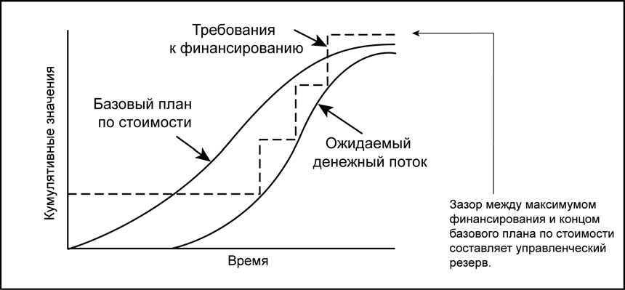
Разработка бюджета: выходы
  Требования к финансированию проекта
Рис. Сопоставление денежного потока, базового плана по стоимости и Финансирование
Notes:
. . Требования к финансированию проекта
Требования к финансированию проекта, общие и разбитые на периоды (например, ежегодные или ежеквартальные) выводятся на основании базового плана стоимости и могут служить для определения условий, обычно в сторону увеличения, по срокам выполнения работ или повышения стоимости. Обычно финансирование представляет собой инкрементные суммы, нарастание которых происходит не постоянно, поэтому на рис. 7-5 они представлены в виде ступенчатой функции. Общее количество требуемых средств – это сумма средств, указанных в базовом плане по стоимости, и резерва на непредвиденные обстоятельства. В зависимости от правил, принятых в организации, часть средств управленческого резерва на непредвиденные обстоятельства могут быть частично включены в каждый шаг выплат или задействованы в случае необходимости.
Хотя на рис. 7-5 сумма, относящаяся к управленческому резерву, указана в конце проекта, но в реальности линии базового плана по стоимости и движения денежных средств повышаются в случае авторизации и расходования части управленческого резерва. На стадии окончания проекта разрывы между линиями графиков целевых фондов, базового плана по стоимости и потока денежных средств отражают количество не использованных средств из управленческого

Slide 44

Практический вопрос
В течение полного жизненного цикла проекта график, отображающий ожидаемые затраты на проект, будет обычно напоминать букву «S». Это указывает на то, что:
  А Все проекты имеют циклический характер
  В В фазе исполнения всегда возникают проблемы
  С Во время закрытия проекта происходят высокие затраты
  D Основная часть бюджета проекта будет потрачена в фазе исполнения
Notes:
.1 Оценка стоимости операции
Оценка стоимости операции – это количественная оценка примерной стоимости ресурсов, необходимых для выполнения плановых операций. Этот тип оценки может предоставляться как в сжатой форме, так и подробно. Затраты оцениваются по всем ресурсам, использованным в оценке стоимости операции. К ресурсам относятся, в частности, рабочая сила, материалы, оборудование, услуги, помещения, информационные технологии, а также особые статьи расходов, например, учет уровня инфляции или расходы на непредвиденные обстоятельства.

Slide 45
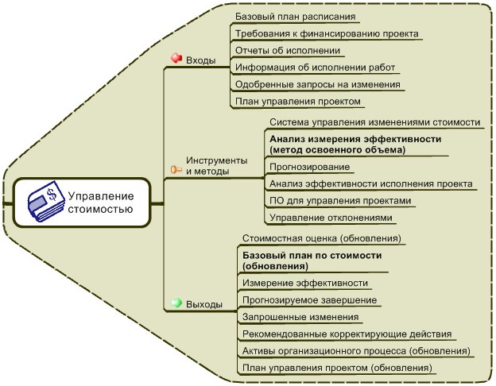
Управление стоимостью
(Cost Control)
Управление стоимостью проекта включает в себя поиск причин, вызывающих как позитивные, так и негативные отклонения базового плана по стоимости.
Схема
МОНИТОРИНГ
СТОИМОСТЬ

Slide 46
Управление стоимостью
Управление стоимостью включает в себя:
Воздействие на факторы, вызывающие изменение базового плана.
Проверка того, что запрошенные изменения одобрены.
Управление фактическими изменениями по мере их возникновения.
Обеспечения не превышения стоимости сверх авторизованных фондов.
Мониторинг выполнения стоимости.
Предотвращение несоответствующих изменений.
Информирование участников проекта об утвержденных изменениях.
Выполнения действий, чтобы превышение стоимости не превышало лимиты.
МОНИТОРИНГ
СТОИМОСТЬ

Slide 47
Отчетность по освоенному объему
  СИСТЕМА ОТЧЕТНОСТИ ПО ОСВОЕННОМУ ОБЪЕМУ (EARNED VALUE REPORTING) В НАСТОЯЩЕЕ ВРЕМЯ ЯВЛЯЕТСЯ НАИБОЛЕЕ РАСПРОСТРАНЕННЫМ МЕТОДОМ ИЗМЕРЕНИЯ ИСПОЛНЕНИ ПРОЕКТА
  Позволяет в одном отчете представить сведения об исполнении расходов и об исполнении расписания.
  И расписание, и расходы измеряются в денежных единицах.
  Эталоном является запланированные бюджет и расписание проекта.
  Относительно эталона измеряем реальный прогресс в бюджете и расписании.

Slide 48
Метод освоенного объема
Базовый плановый показатель
PV (Planned Value) - плановая стоимость запланированных работ или плановый объем.
Базовые измеряемые показатели
EV (Earned Value) - плановая стоимость выполненных работ или освоенный объем.
AC (Actual Cost) - фактическая стоимость выполненных работ.
Основные показатели
CV (Cost Variance) – отклонение по стоимости.
SV (Schedule Variance) – отклонение по срокам.
CPI (Cost Performance Index) – индекс выполнения бюджета.
SPI (Schedule Performance Index) – индекс выполнения календарного плана.
CV = EV - AC
SV = EV - PV
CPI = EV / AC
SPI = EV / PV

Slide 49

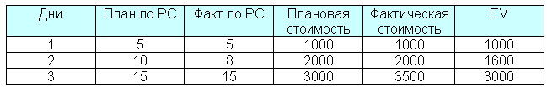
Метод освоенного объема - пример
Установка компьютеров (PC)
Вам нужно установить 25 PC в неделю
Затраты (стоимость) – 1000 руб. в день.
По расписанию вам надо ставить 5 PC в день.
Поэтому затраты на 1 PC – 200 руб.
За первый день вы установили 5 PC и потратили 1000 руб.
За второй день вы установили 3 PC, так как отвлекались на обучение стажера. Потратили за день все те же 1000 руб.
За третий день вы решили работать командой и установили 7 PC, но потратили 1500 руб.
Надо определить PV, EV и AC за каждый день?
Вывод: За три дня отставания по срокам нет (SPI=EV/PV = 1.00), но есть перерасход бюджета (CPI=EV/AC=0.86)

Slide 50
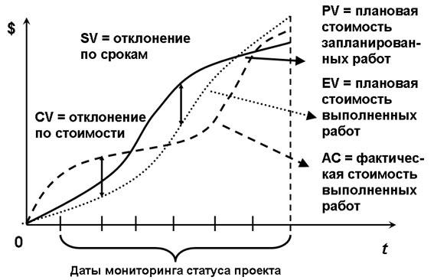
Метод освоенного объема

Slide 51

Практический вопрос
Строительная компания измеряет свои показатели методом отчетности по освоенному объему. В ходе проекта была выполнена одна из задач по посадке 10 вязов. Плановый объем этой задачи составлял 4 тыс.руб. и она была выполнена две недели назад. К несчастью для подрядчика, ему следовало сажать клены. Заказчик настаивает на том, чтобы были посажены клены, а вязы были убраны. Хотя вязы на данный момент уже стоят в земле, подрядчик согласился выполнить работу по их замене. Что следует сделать в отчете по освоенному объему?
  А Уменьшить PV на 4000
  В Уменьшить AC на 4000
  С Уменьшить EV на 4000
  D Не делать изменение, так как подрядчик согласен устранить проблему
Notes:
С. Следует уменьшить EV на 4000, уже засчитанные в отчете по освоенному объему для посадки деревьев. AC уменьшать не следует, а так как в бюджете изменений нет, то PV не изменится. Когда подрядчик посадит новые деревья, то 4000 будут добавлены к EV еще раз.

Slide 52
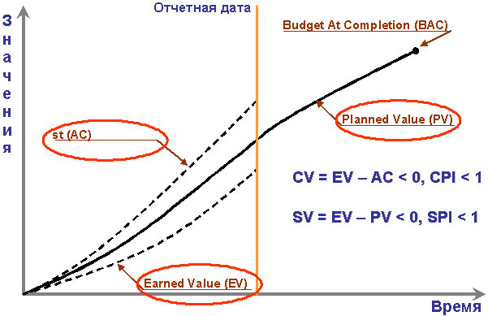
Метод освоенного объема

Slide 53
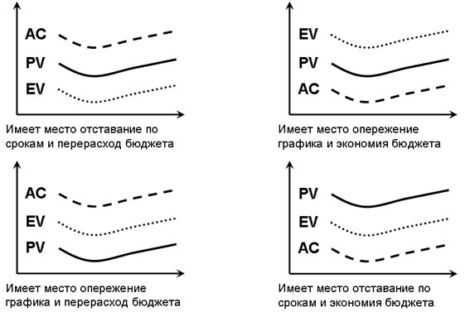
Метод освоенного объема

Slide 54
Метод освоенного объема
Индексные показатели - прогнозы
Прогноз по завершении (estimate at completion, EAC)
Прогноз по завершении является способом определения стоимости проекта к моменту его завершения. Это BAC, скорректированный с учетом текущего освоенного объема с позиции выполнения бюджета.
EAC = BAC/CPI
EAC = AC+BAC-EV
Прогноз до завершении (estimate to complete, ETC)
Прогноз до завершения – это остаток бюджета, необходимый для завершения проекта при условии, что работа продолжается с текущим уровнем производительности.
ЕTC = EAC - AC

Slide 55
Пример расчета освоенного объема
Проект внедрения нового оборудования сроком 11 недель
Приведены основные и индексные показатели освоенного объема
Неделя | PV | AC | EV | CV | SV | CPI | SPI | EAC | ETC
1 | 1000 | 1000 | 1000 | 0 | 0 | 1,00 | 1,00 | 16 000,00 | 15 000,00
2 | 2000 | 2000 | 2000 | 0 | 0 | 1,00 | 1,00 | 16 000,00 | 14 000,00
3 | 4000 | 5000 | 4000 | -1000 | 0 | 0,80 | 1,00 | 20 000,00 | 15 000,00
4 | 7000 | 8000 | 6000 | -2000 | -1000 | 0,75 | 0,86 | 21 333,33 | 13 333,33
5 | 10000 | 12000 | 9000 | -3000 | -1000 | 0,75 | 0,90 | 21 333,33 | 9 333,33
6 | 12000 | 13000 | 11000 | -2000 | -1000 | 0,85 | 0,92 | 18 909,09 | 5 909,09
7 | 13000 | 14000 | 11500 | -2500 | -1500 | 0,82 | 0,88 | 19 478,26 | 5 478,26
8 | 14000 | 14500 | 13000 | -1500 | -1000 | 0,90 | 0,93 | 17 846,15 | 3 346,15
9 | 15000 | 15000 | 14500 | -500 | -500 | 0,97 | 0,97 | 16 551,72 | 1 551,72
10 | 16000 | 16000 | 15500 | -500 | -500 | 0,97 | 0,97 | 16 516,13 | 516,13
11 | 16000 | 17000 | 16000 | -1000 | 0 | 0,94 | 1,00 | 17 000,00 | 0
ВАС = 16000
Какие выводы можно сделать?

Slide 56

NPV (чистая текущая стоимость)
Чистая текущая стоимость (чистый приведенный эффект, чистый дисконтированный доход, Net Present Value, NPV) - сумма текущих стоимостей всех спрогнозированных, с учетом ставки дисконтирования, денежных потоков.
Метод чистой текущей стоимости (NPV) состоит в следующем.
  Определяется текущая стоимость затрат (Io), т.е. решается вопрос, сколько инвестиций нужно зарезервировать для проекта.
  Рассчитывается текущая стоимость будуших денежных поступлений от проекта, для чего доходы за каждый год CF (кеш-флоу) приводятся к текущей дате.
  Текущая стоимость инвестиционных затрат (Io) сравнивается с текущей стоимостью доходов (PV). Разность между ними составляет чистую текущую стоимость доходов (NPV):
NPV = PV - Io;
  CFt - приток денежных средств в период t;
  r - барьерная ставка (ставка дисконтирования);
  n - суммарное число периодов (интервалов, шагов) t = 1, 2, ..., n (или время действия инвестиции).
Notes:
NPV показывает чистые доходы или чистые убытки инвестора от помещения денег в проект по сравнению с хранением денег в банке. Если NPV > 0, то можно считать, что инвестиция приумножит богатство предприятия и инвестицию следует осуществлять. При NPV < 0, то значит доходы от предложенной инвестиции недостаточно высоки, чтобы компенсировать риск, присущий данному проекту (или с точки зрения цены капитала не хватит денег на выплату дивидендов и процентов по кредитам) и инвестиционное предложение должно быть отклонено.
Чистая текущая стоимость (NPV) это один из основных показателей используемых при инвестиционном анализе, но он имеет несколько недостатков и не может быть единственным средством оценки инвестиции. NPV определяет абсолютную величину отдачи от инвестиции, и, скорее всего, чем больше инвестиция, тем больше чистая текущая стоимость. Отсюда, сравнение нескольких инвестиций разного размера с помощью этого показателя невозможно. Кроме этого, NPV не определяет период, через который инвестиция окупится.

Slide 57
Пример на расчет NPV
Пример №1. Размер инвестиции – 115000 руб.
Доходы от инвестиций в первом году: 32000 руб.;
во втором году: 41000 руб.;
в третьем году: 43750 руб.;
в четвертом году: 38250 руб..
Размер барьерной ставки - 9,2% n = 4.
Пересчитаем денежные потоки в вид текущих стоимостей:
PV₁ = 32000 / (1 + 0,092) = 29304,03 руб.
PV₂ = 41000 / (1 + 0,092)² = 34382,59 руб.
PV₃ = 43750 / (1 + 0,092)³ = 33597,75 руб.
PV₄ = 38250 / (1 + 0,092)⁴ = 26899,29 руб.
NPV = (29304,03 + 34382,59 + 33597,75 + 26899,29) - 115000 = 9183,66 руб.
Ответ: чистая текущая стоимость равна 9183,66 руб.
Notes:
NPV показывает чистые доходы или чистые убытки инвестора от помещения денег в проект по сравнению с хранением денег в банке. Если NPV > 0, то можно считать, что инвестиция приумножит богатство предприятия и инвестицию следует осуществлять. При NPV < 0, то значит доходы от предложенной инвестиции недостаточно высоки, чтобы компенсировать риск, присущий данному проекту (или с точки зрения цены капитала не хватит денег на выплату дивидендов и процентов по кредитам) и инвестиционное предложение должно быть отклонено.
Чистая текущая стоимость (NPV) это один из основных показателей используемых при инвестиционном анализе, но он имеет несколько недостатков и не может быть единственным средством оценки инвестиции. NPV определяет абсолютную величину отдачи от инвестиции, и, скорее всего, чем больше инвестиция, тем больше чистая текущая стоимость. Отсюда, сравнение нескольких инвестиций разного размера с помощью этого показателя невозможно. Кроме этого, NPV не определяет период, через который инвестиция окупится.

Slide 58
IRR (внутренняя норма рентабельности)
Ставка дисконтирования, при которой суммарная приведенная стоимость доходов от осуществляемых инвестиций равна стоимости этих инвестиций.
IRR (Internal Rate of Return, IRR) определяет максимальную стоимость привлекаемого капитала, при которой инвестиционный проект остается выгодным. В другой формулировке, это средний доход на вложенный капитал, обеспечиваемый данным инвестиционным проектом, т.е. эффективность вложений капитала в данный проект равна эффективности инвестирования под IRR процентов в какой-либо финансовый инструмент с равномерным доходом.
IRR рассчитывается как значение ставки дисконтирования, при которой NPV=0. Как правило, значения IRR находят либо графическими методами (построив график зависимости NPV от ставки дисконтирования), либо с помощью специализированных программ. В MS Excel для расчета IRR используется функция =ВНДОХ().

Slide 59
Управление стоимостью
С Т А Д И Я
Концепция проекта
Обоснование проекта
Планирование проекта
Реализация проекта
Завершение проекта
П Р О Ц Е С С Ы
Укрупненная оценка стоимости
Детальная оценка стоимости
Бюджетирование
Контроль стоимости проекта
Завершающая оценка проекта
Ц Е Л Ь
Оценка жизне- способности финансовой реализуемости проекта
Сопоставление планируемых затрат с бюджетными ограничениями
Принятие инвестиционного решения финансирования проекта
Оценка стоимости произведенных работ, корректировка бюджета
Полная оценка стоимости проекта
Источник: Управление проектами в машиностроении

Slide 60
Выводы по курсу
Для реализации инвестиционных проектов необходим проектный подход.
Управление стоимостью – один из важнейших аспектов управления проектами.
С точки зрения процессов управления стоимостью можно выделить три основных: оценка стоимости, разработку бюджета и контроль стоимости.
Для управления стоимостью применяться различные методы.
Метод освоенного объема позволяет дать оценку сравнения расписания и бюджета проекта с планом.

Slide 61
Литература
1. Ю. Н. Забродин, А. М. Михайличенко, А. М. Саруханов, В. Д. Шапиро, Н. Г. Ольдерогге. Управление инвестиционными программами и портфелями проектов. – Дело-АНХ, 2010.
2. Хэлдман К. Управление проектами – М, 2007.
3. Крутов М.Х. Инновационный проект: управление качеством и эффективностью. – М, 2009.
4. Перевощиков Ю.С. Управление проектами в машиностроении. – М, 2009.
5. Свод знаний по управлению проектами PMBoK PMI, 4 издание, 2008.
6. Управление инновационными проектами. – М, Инфра-М, 2009.
7. Е. Н. Станиславчик. Бизнес-план. Управление инвестиционными проектами. Ось-89, 2009 г.

